Slide 1
基于Java的双学位招生管理系统的设计
答辩人：程璐
指导老师：李琳芳
学院：信息工程
班级：中外171

Slide 2
主要内容
1
研究背景
2
系统总体设计
3
系统功能

Slide 3



1
研究背景与意义
随着
传统工作方式
现在工作方式
纸质记录，费时费力
效率高，不易出错

Slide 4
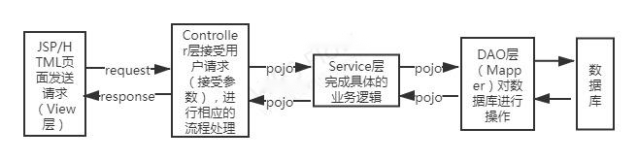
2
系统总体设计
本系统采用SSM框架，Tomcat搭建开发环境，MySQL数据库对用户数据进行存取，B/S架构模式，实现学生的报名、录取、注册、课程、考试、成绩和审核等功能。
SSM运行过程

Slide 5
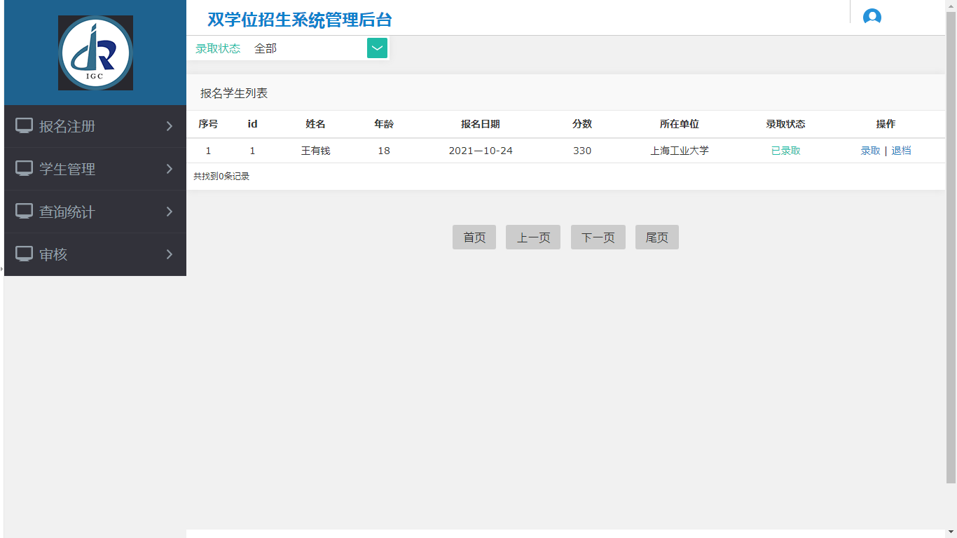
3
系统功能
实现学生的报名、录取、注册、课程、考试、成绩和审核功能。
设有学生报名录取、学生管理、查询统计和审核四个功能管理模块。
系统总页面

Slide 6
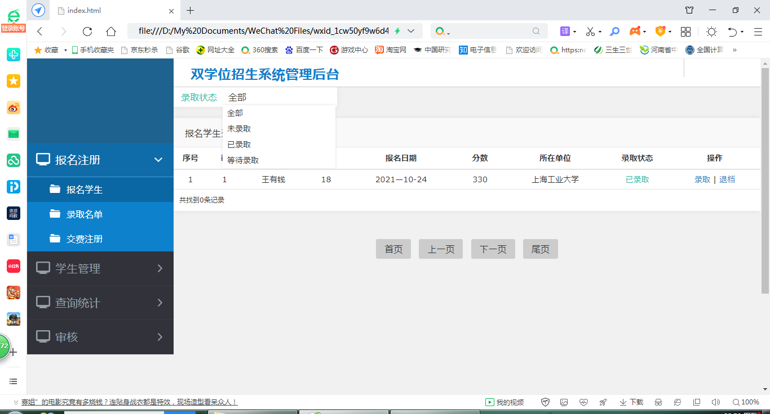
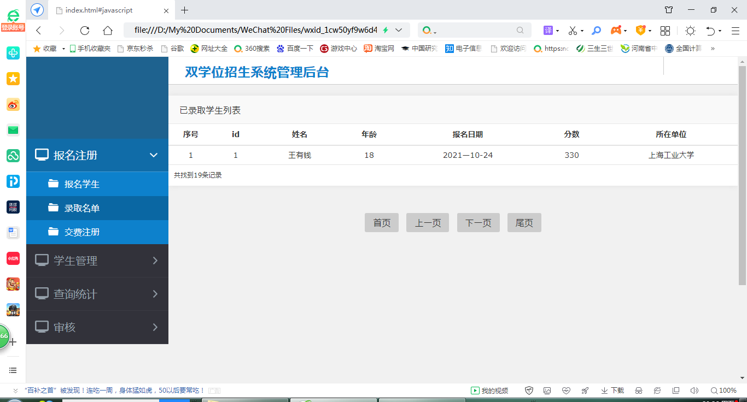
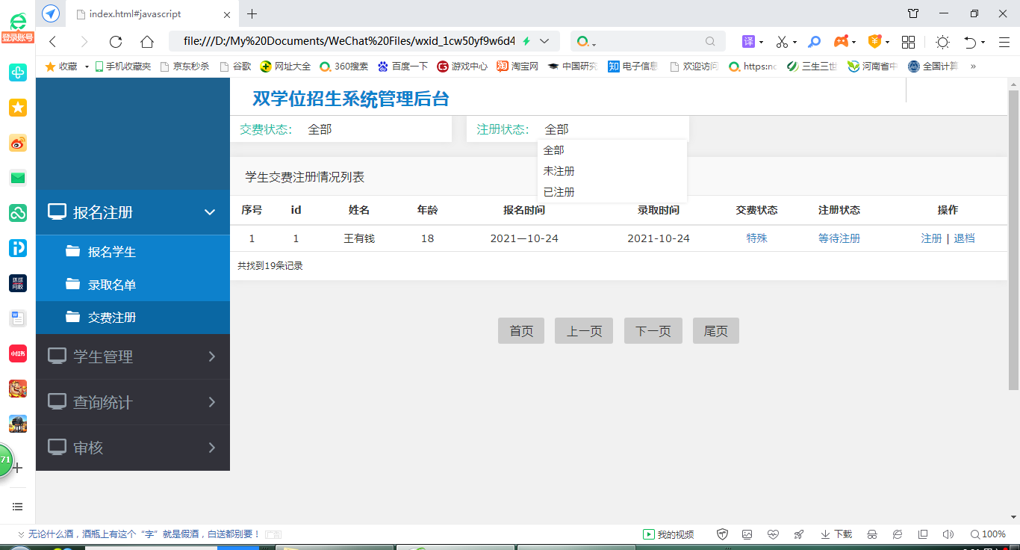
报名注册模块
报名学生
录取名单
交费注册

Slide 7
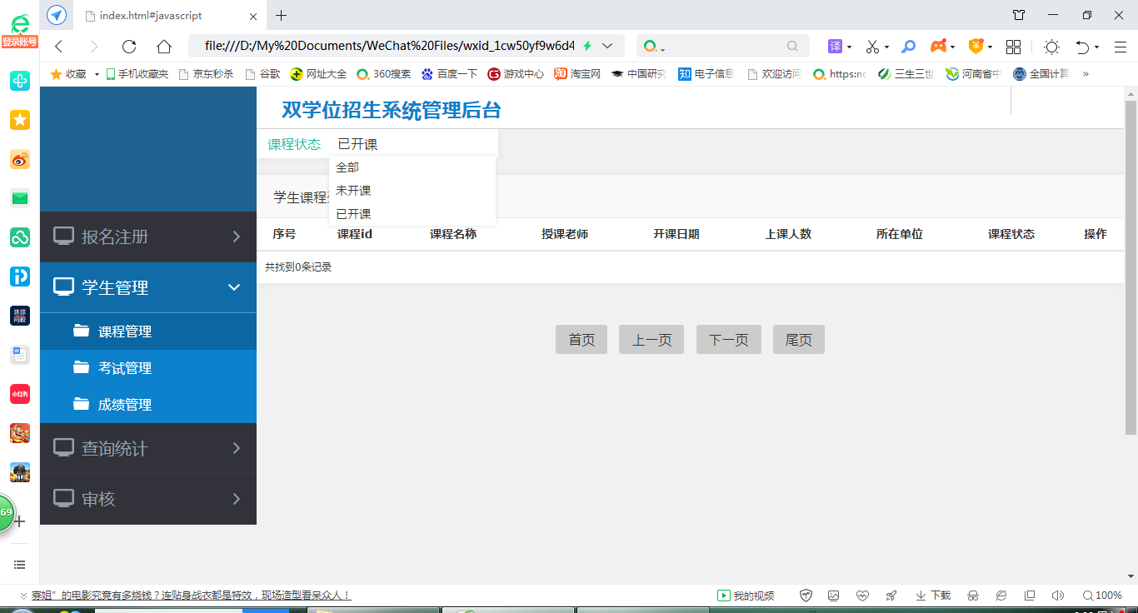
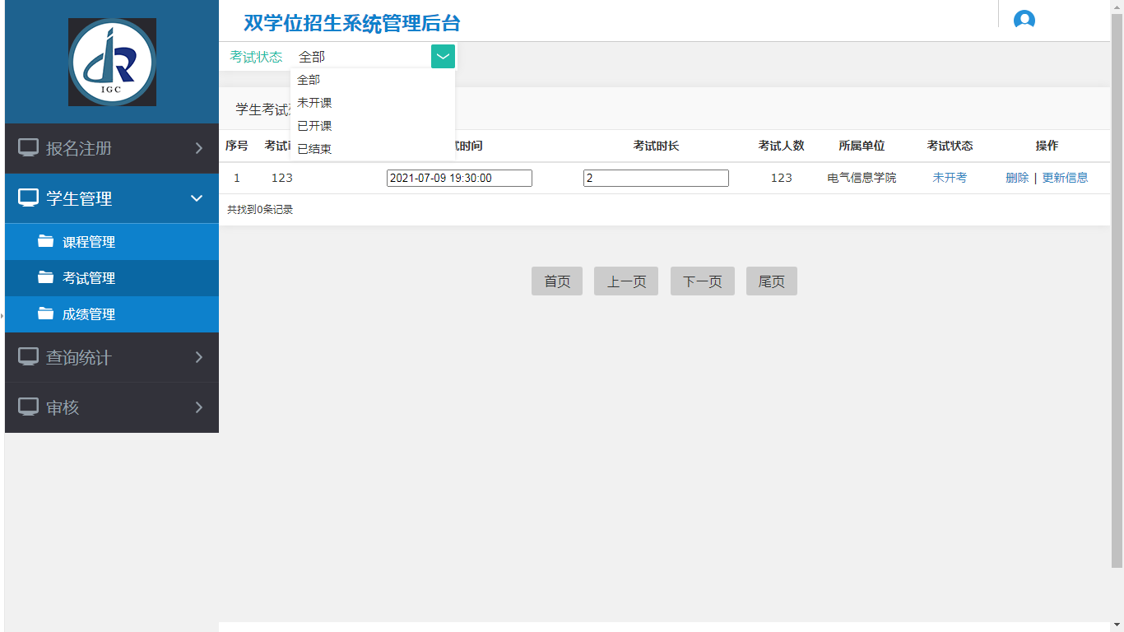
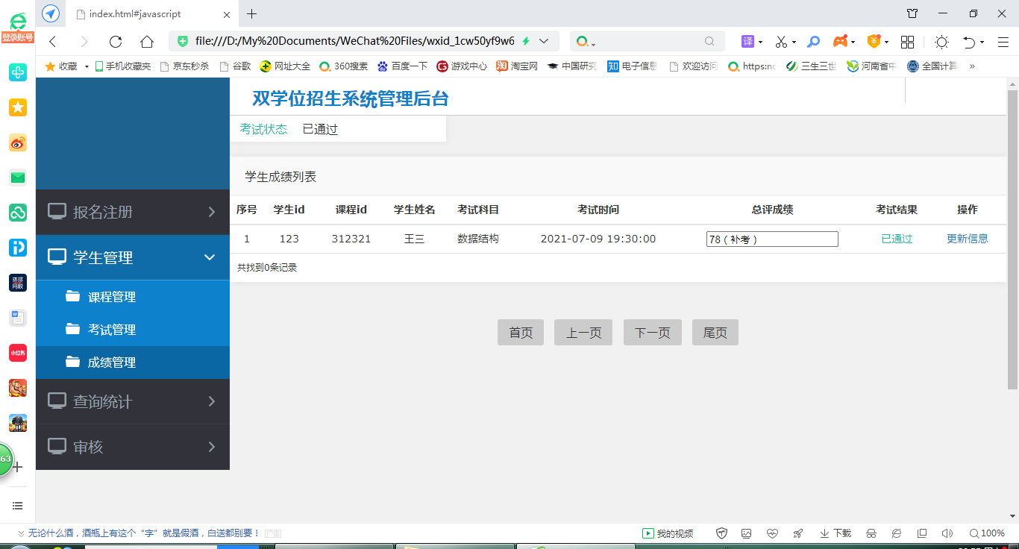
学生管理模块
课程管理
考试管理
成绩管理

Slide 8
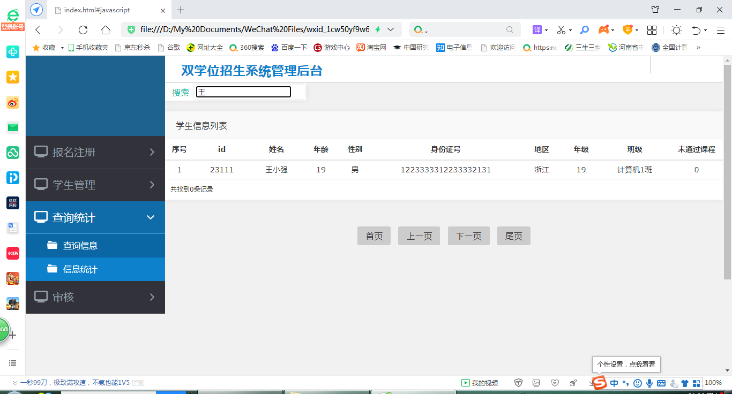
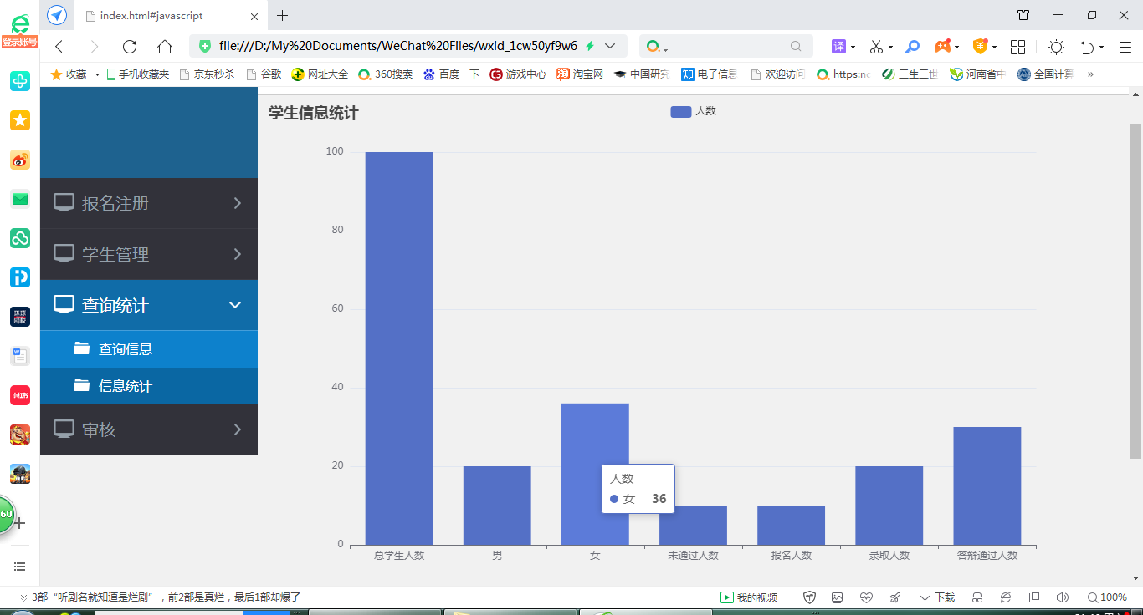
查询统计模块
查询信息
信息统计

Slide 9
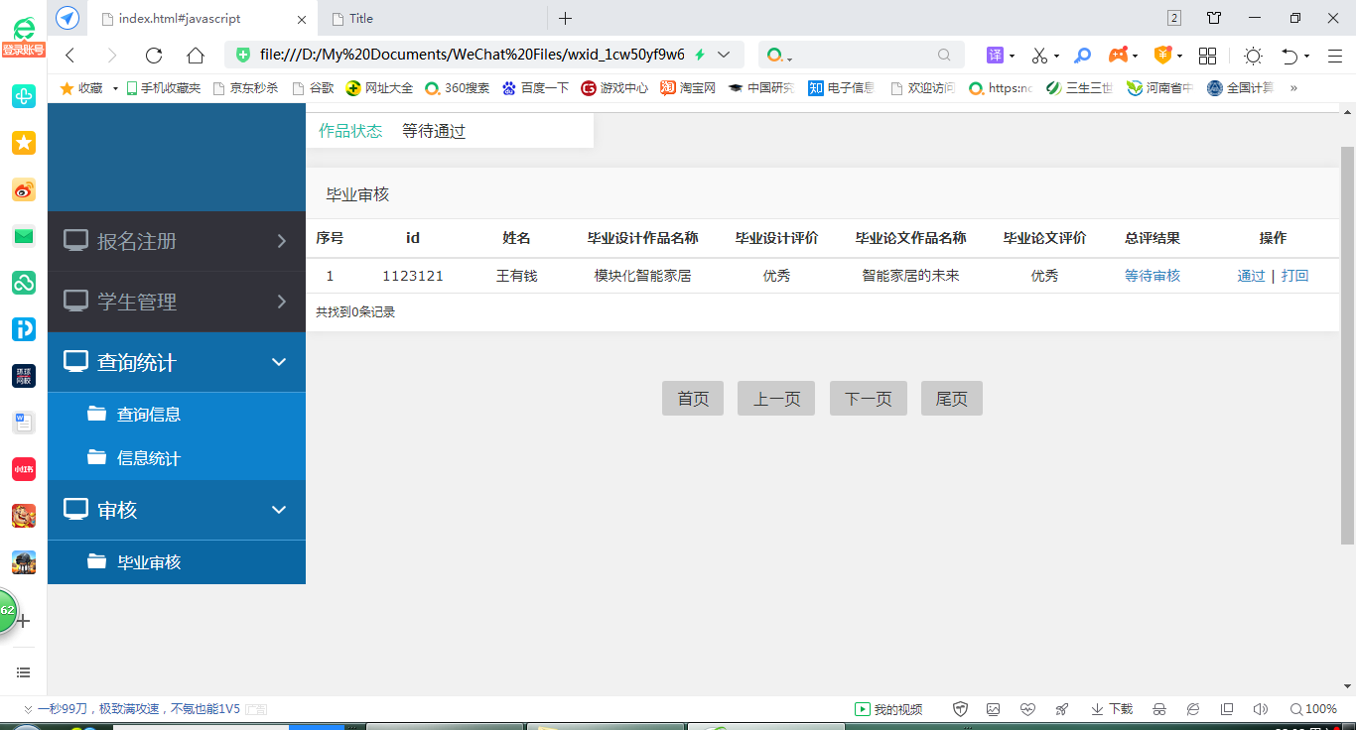
审核模块
审核模块，对预学生的毕业审核情况进行查询和修改。
审核模块

Slide 10
谢谢观看
请各位老师批评指正
答辩人：程璐
指导老师：李琳芳

